Slide 1
რეალურ დროში სასაუბრო პროგრამა – CH10
ირაკლი სართანია, შალვა ქუშაშვილი, თენგო ჩიგოგიძე, გიორგი ჯოხაძე

Slide 2
რა არის ჩათი?
ჩათი ეს არის რეალურ დროში კომუნიკაციის ერთ-ერთი თანამედროვე საშუალება, რომლის საშუალებითაც ადამიანები ერთმანეთს ეკონტაქტებიან ტექსტური, ფაილური და ხმოვანი შეტყობინებებით.

Slide 3
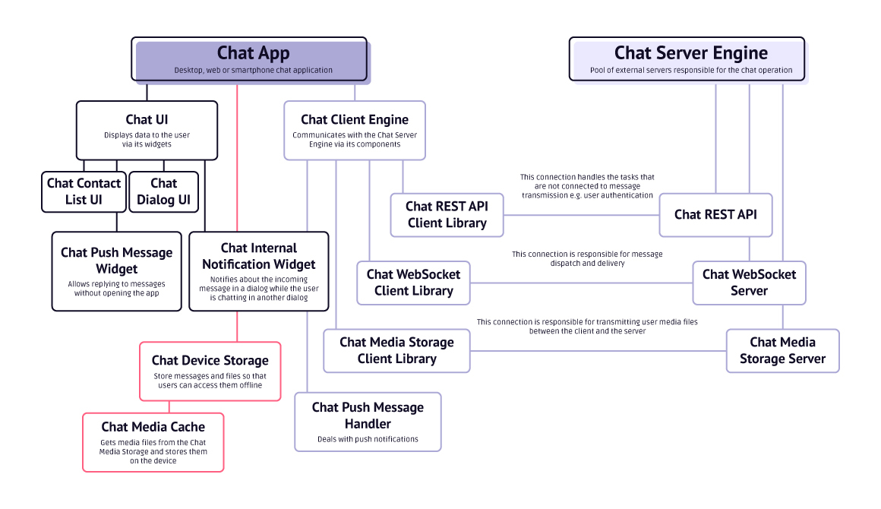

Slide 4
CH10-ის მიზნები
პანდემიის პერიოდში საკონმუნიკაციო საშუალებების არსებობა ძალიან მნიშვნელოვანია, რადგან დღეს ყველაფერი ონლაინ არის გადასული და კომუნიკაცია შედარებით გართულებულია.

Slide 5
დადებითი და უარყოფითი მხარეები
სწრაფი კომუნიკაცია
ნაკლები დანახარჯი
რიგის მოლოდინის გარეშე
ფაილების გაგზავნა
მარტივი და ხელმისაწვდომი
ინტერნეტ კავშირი
კომუნიკაციის სირთულე
მომხმარებლისთვის არამეგობრული

Slide 6
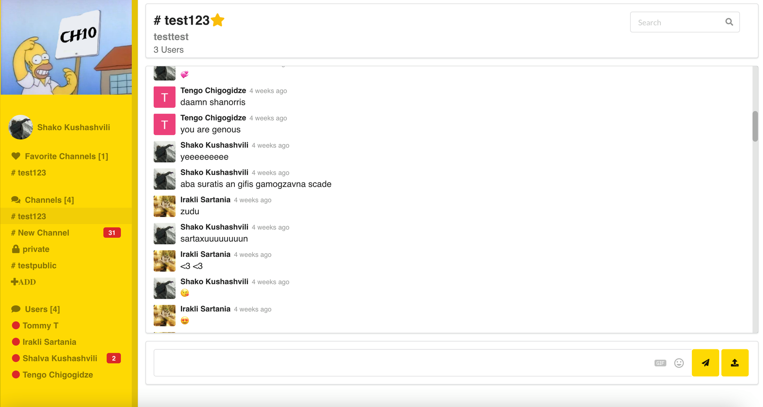
CH10-ის ფუნქციონალი
რეგისტრაცია/ავტორიზაცია
ტექსტური შეტყობინების გაგზავნა
ფაილების გაგზავნა
ემოჯი/გიფის გაგზავნა
დახურული და ღია ჯგუფების შექმნა
ინდივიდუალური მიმოწერა
ფავორიტი ჯგუფის მონიშვნა
მომხმარებლის ბარათი
მიმოწერის ფილტრაცია

Slide 7
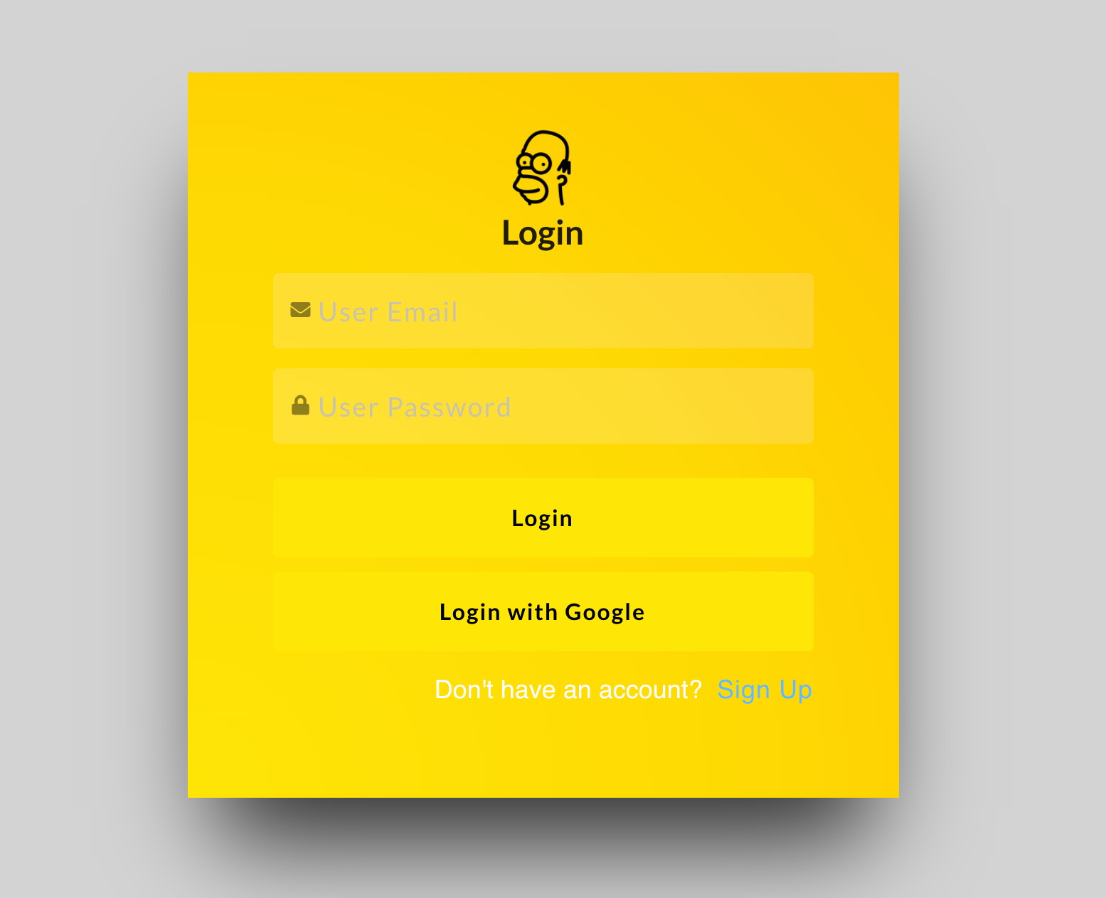
რეგისტრაცია/ავტორიზაცია

Slide 8
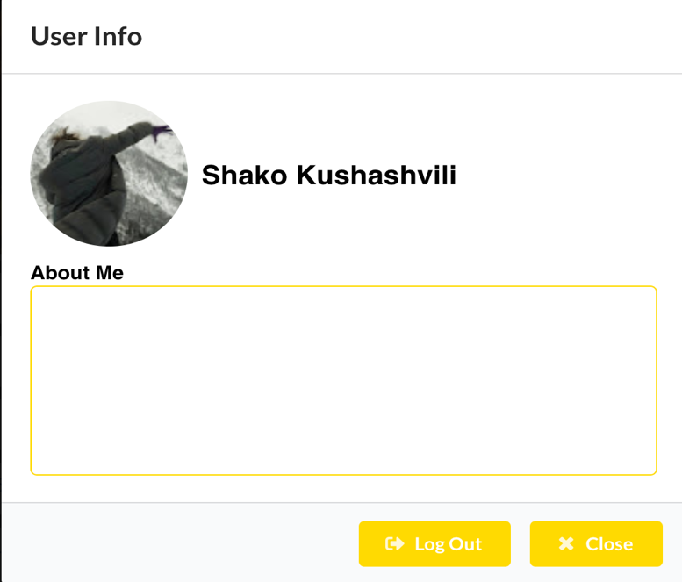
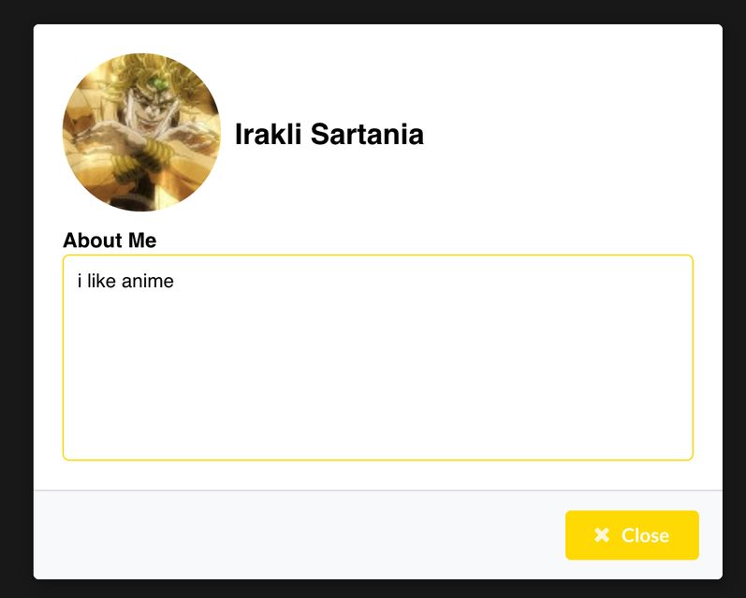
მომხმარებლის ბარათი

Slide 9
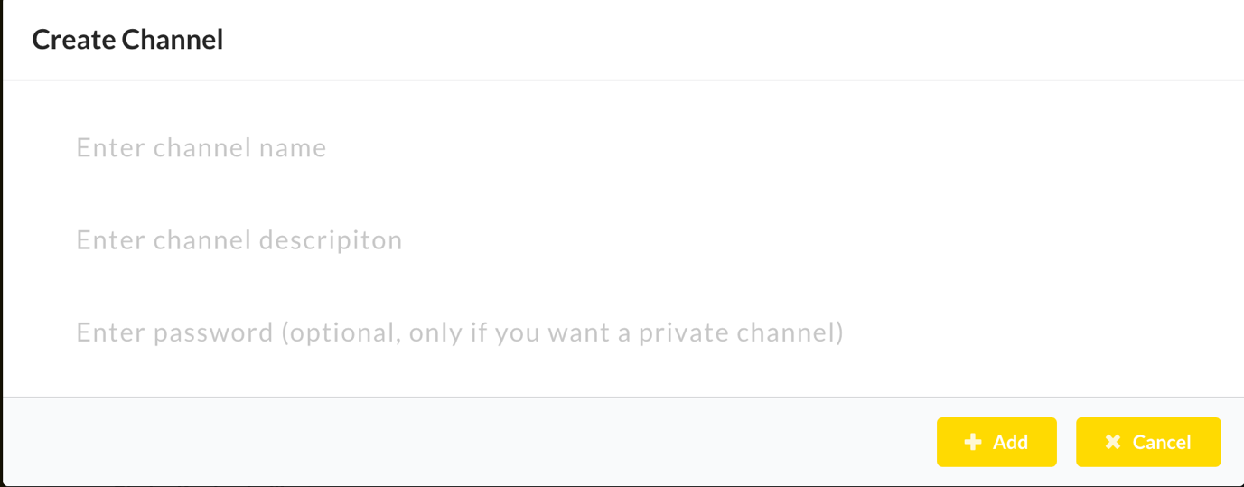
ჯგუფის შექმნა

Slide 10
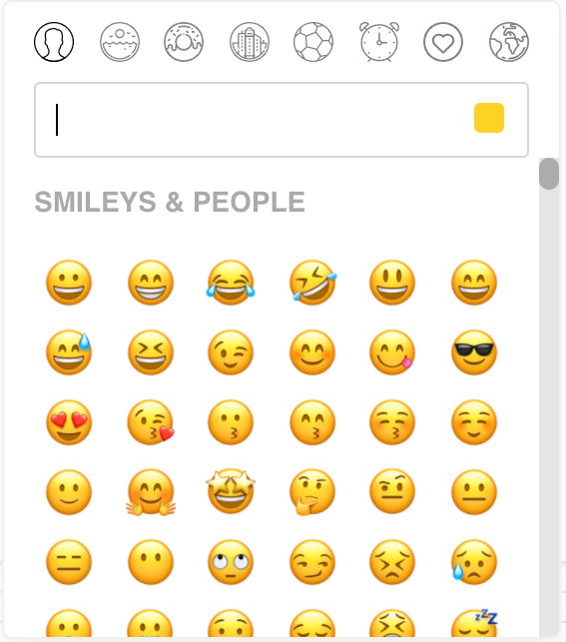
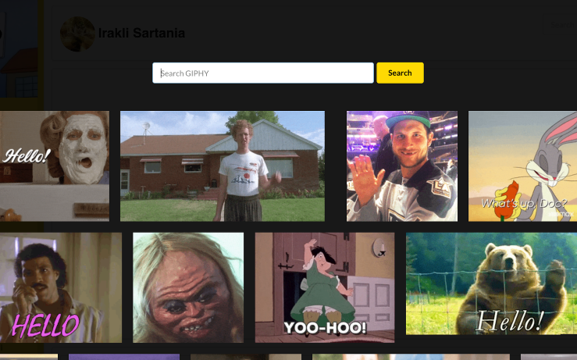
ემოჯი/გიფების გაგზავნა

Slide 11
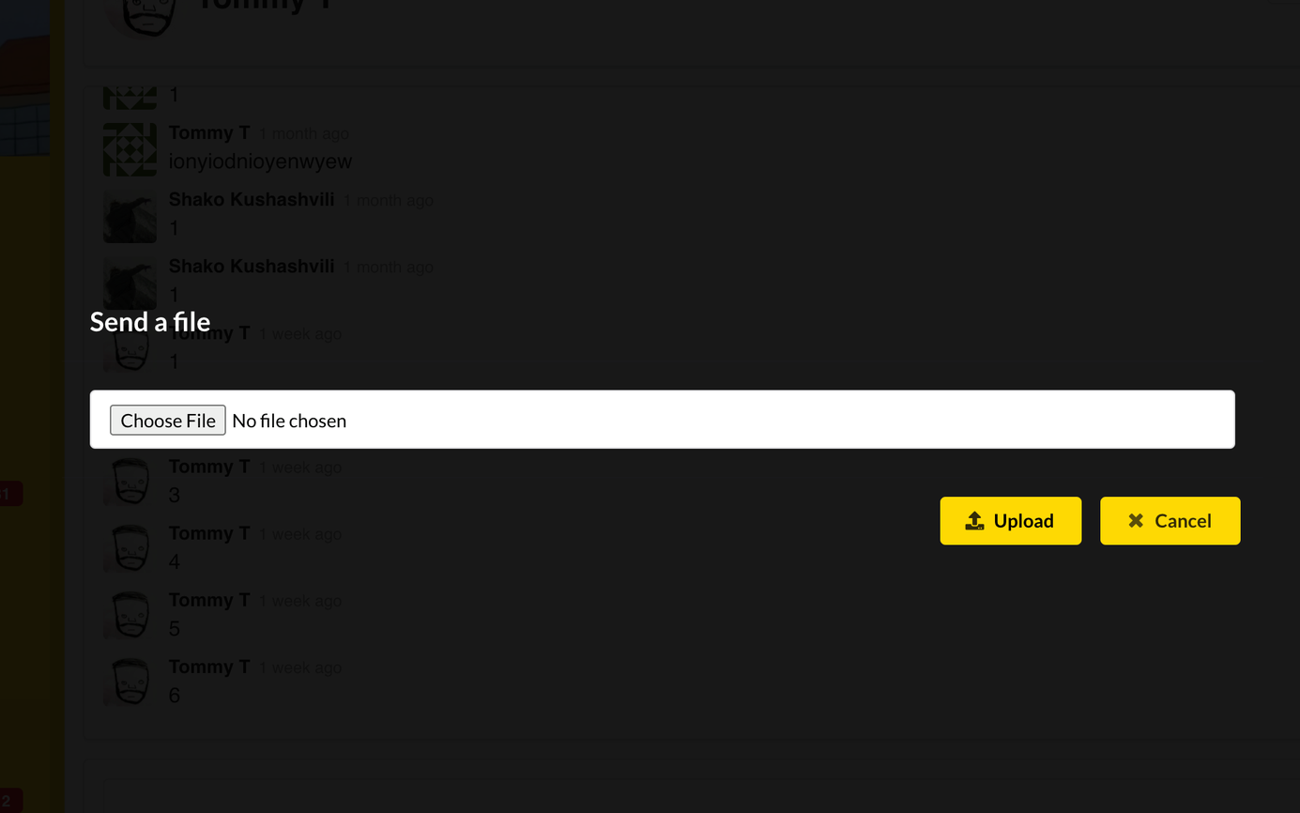
ფაილების გაგზავნა

Slide 12
ფავორიტი ჯგუფის მონიშვნა

Slide 13
მიმოწერის ფილტრაცია

Slide 14
გამოყენებული ტექნოლოგიები
Front-end
Back-end
Database

Slide 15
გმადლობთ ყურადღებისთვის!

